Slide 1
新增：
src/app/app_state.h
src/app/app_state.cpp
做法： 把所有全域「實體」集中到 app_state.cpp 只留一份真身，其他地方只透過 extern 看到它。
集中定義的東西包含：
cmd_ctrl_t g_cmd
auto_rst_t g_auto_rst
fog_parameter_t g_fog_params
fn_ptr g_output_fn
Madgwick ahrs_attitude
並把 .ino 以及其他模組改成統一用 g_* 來拿狀態。
結果：
全域狀態變成「單一實體」，避免多重定義
後面要拆 common 才拆得動

Slide 2
拆出第一個 utils 模組（serial_printf）
這一步是我們驗證「拆模組的方式」可複製，並順便踩到/解掉 Arduino C/C++ linkage 的坑。
新增：
src/utils/serial_printf.h
src/utils/serial_printf.cpp
搬出去的內容：
serial_printf
serial_vprintf
serial_set_stream
common.h 只保留 include 新 header（而不是把 printf 實作塞在 common 裡）。

Slide 3
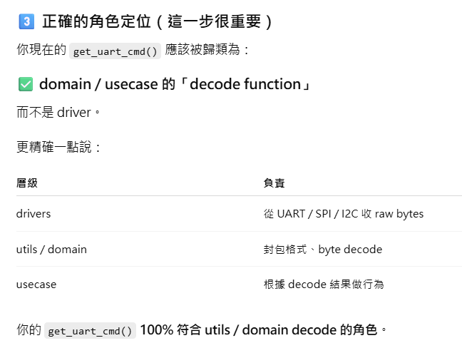

Slide 4
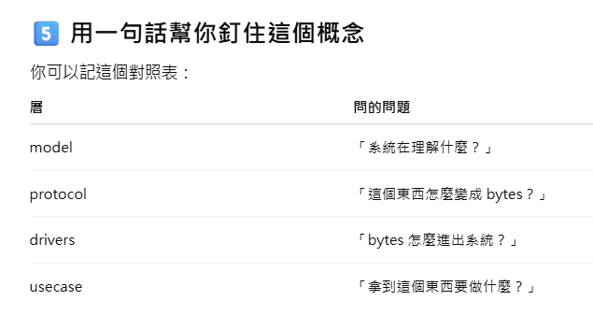

Slide 5
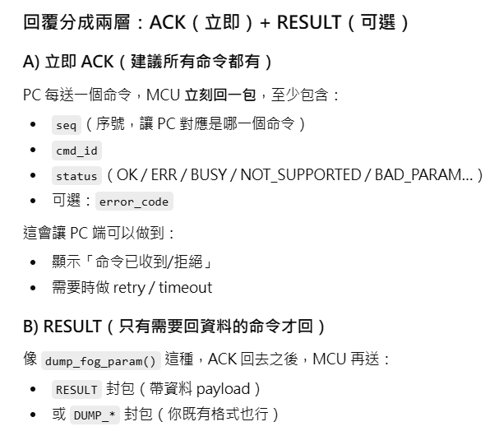
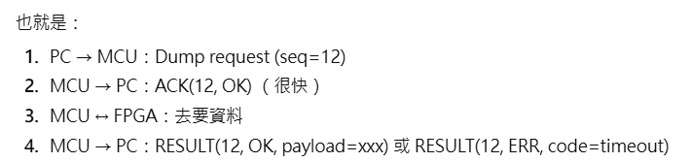

Slide 6
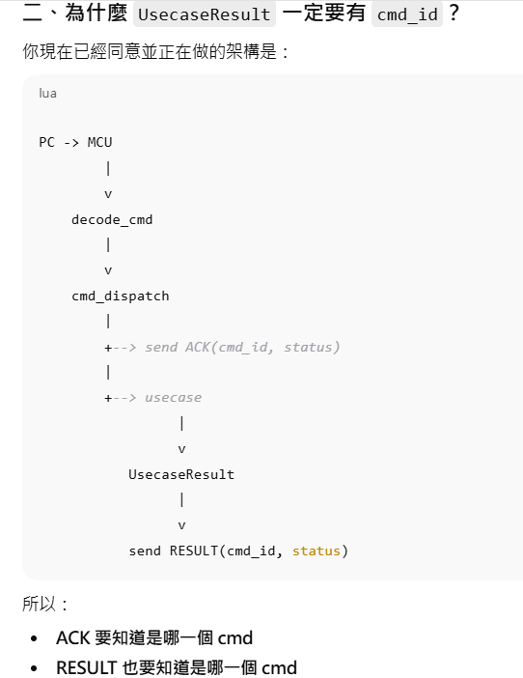
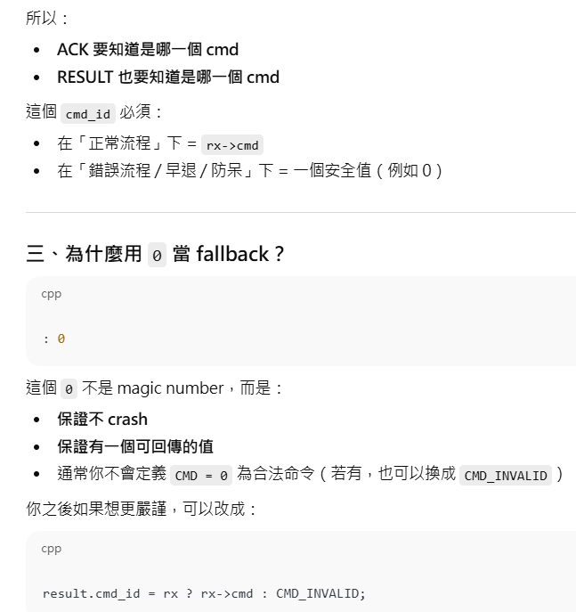
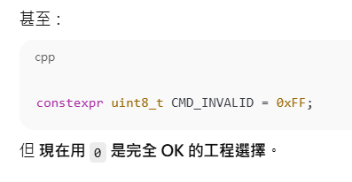

Slide 7
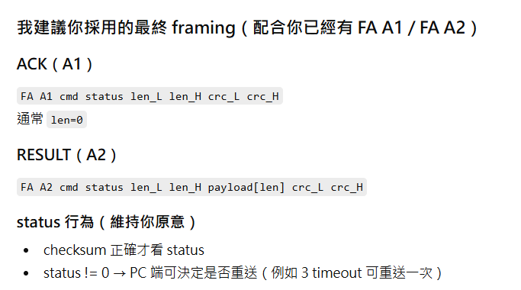

Slide 8
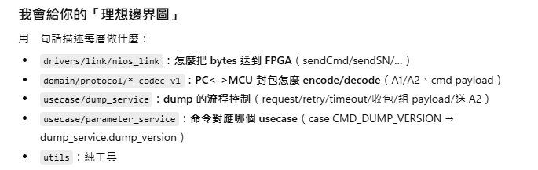

Slide 9
